Slide 1


Trường MN Hoa Hướng Dương
LỚP : CỎ NON

Slide 2

Chủ đề: PTGT Đường sắt
Ủy Ban Nhân Dân Quận Bắc Từ Liêm
Trường mầm Non Xuân tảo
Tên hoạt động: Thơ: Con tàu
Đối tượng : 24 - 36 tháng
Giáo viên :Nguyễn Thị Khánh Huyền
Lớp: Cỏ Non

Slide 3
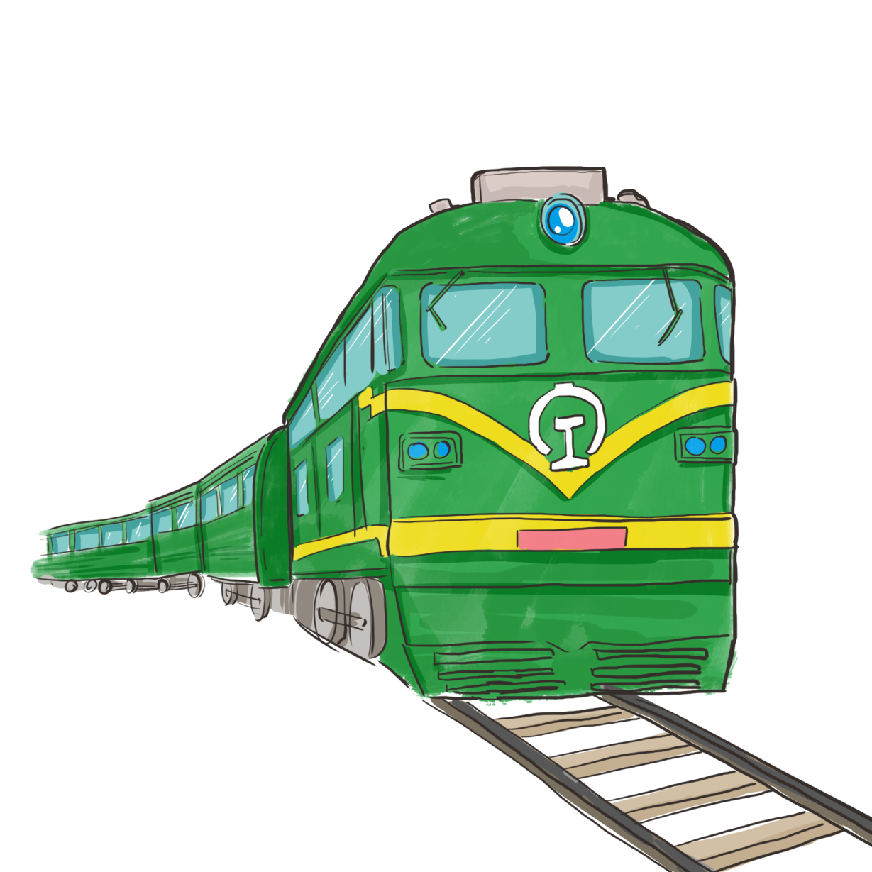
Bài thơ: Con tàu
Xình xịch xình xịch
Con tàu xanh xanh
Nó chạy nhanh nhanh
Còi reo vui quá
U…U…U…U…
Tác giả: Định Hải

Slide 4



Đàm thoại

Slide 5
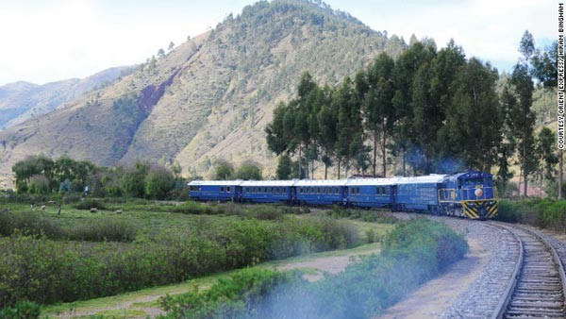
Con tàu có màu gì?

Slide 6
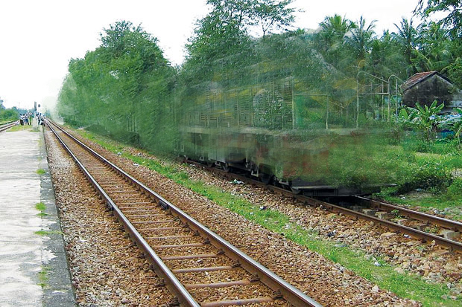
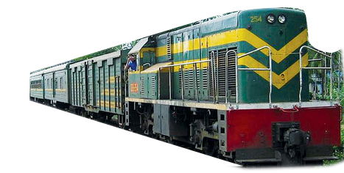

- Tàu chạy như thế nào?
- Tiếng còi kêu như thế nào nhỉ?

Slide 7



Giáo dục trẻ
Các con nhớ không được chơi ở gần đường tàu và khi đi tàu không được chạy nhảy thò đầu thò tay ra ngoài vì rất nguy hiểm dễ gây tai nạn

Slide 8

Dạy trẻ đọc thơ

Slide 9
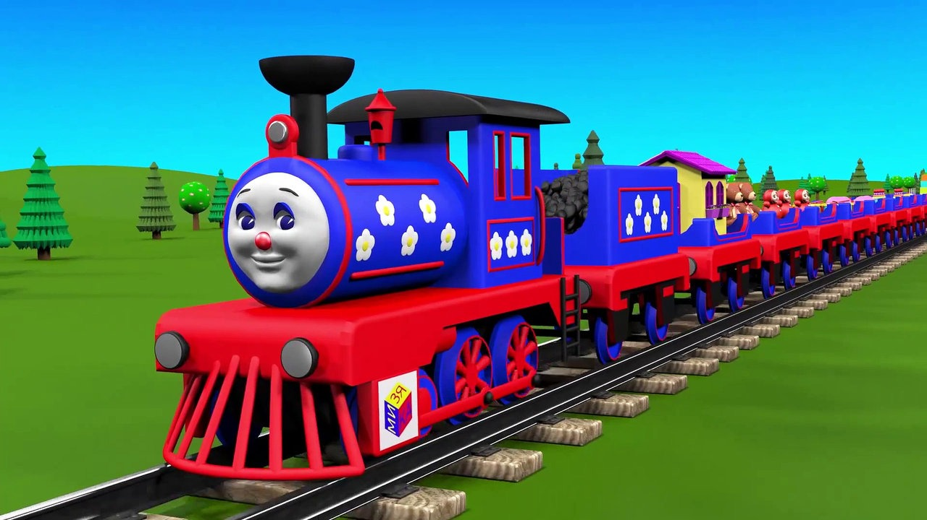
Con tàu xanh xanh
Xình xịch xình xịch
Con tàu xanh xanh

Slide 10
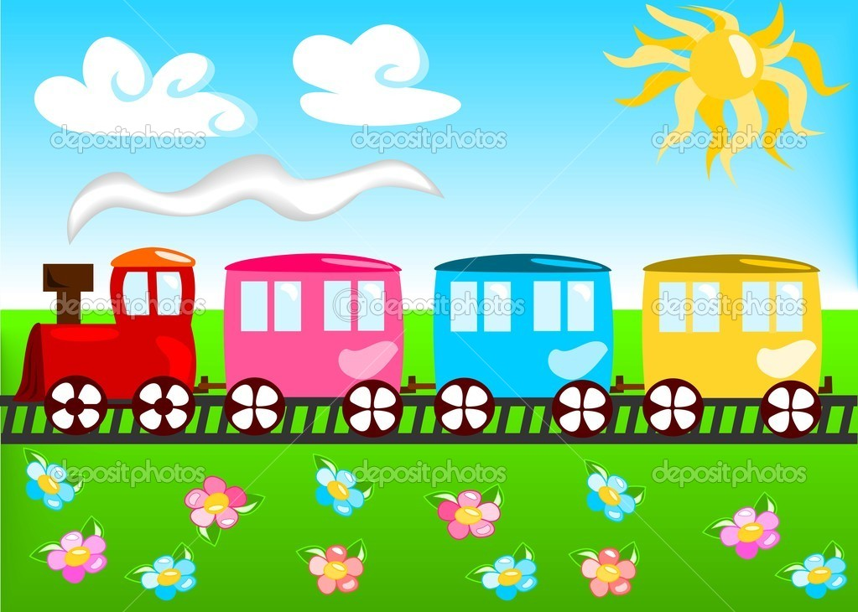
Nó chạy nhanh nhanh

Slide 11
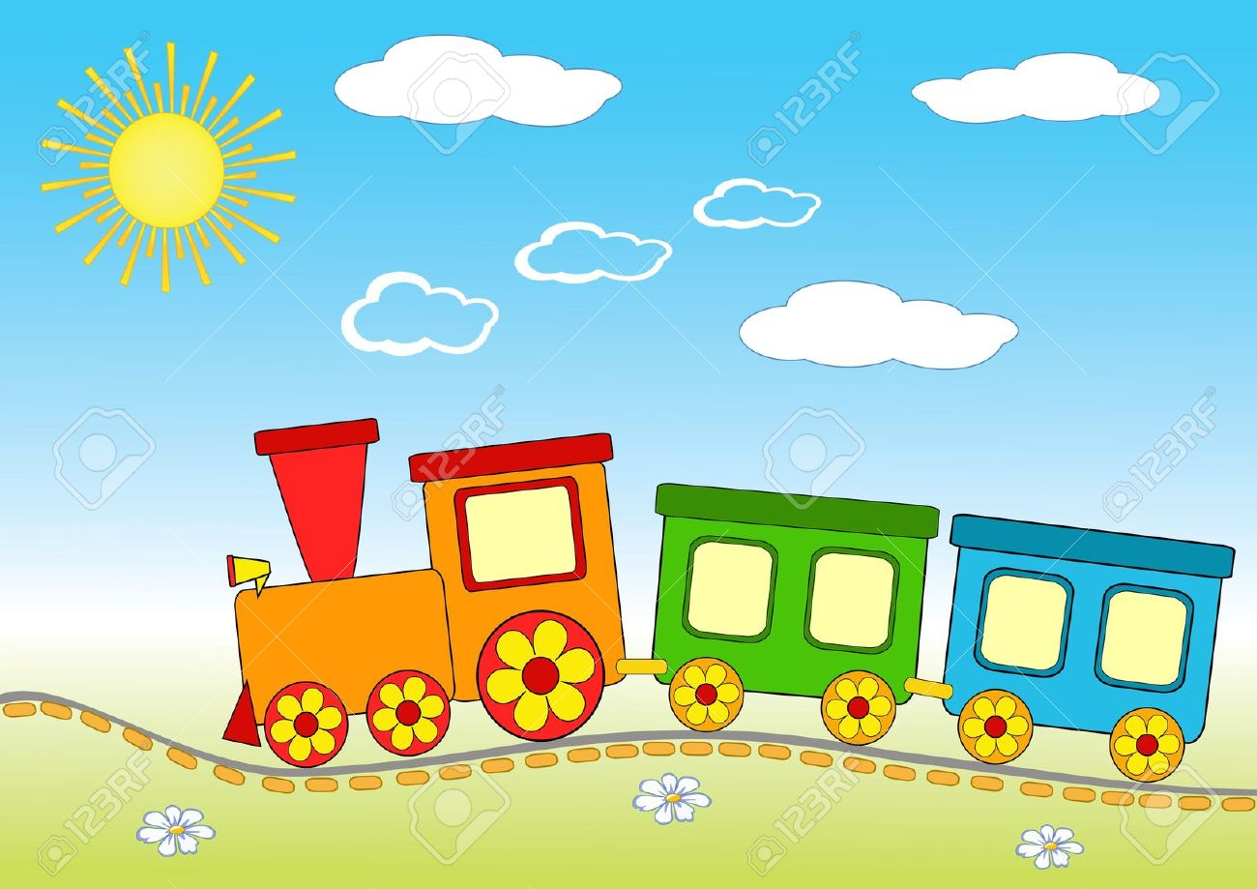
Còi reo vui quá
U…U…U...U…

Slide 12

Cô cho trẻ nghe hát và vận động cùng cô bài hát
Đoàn tàu nhỏ xíu

Slide 13

Chúc các cô giáo
và các bé luôn vui khỏe.

